Slide 1

5-7

Slide 2
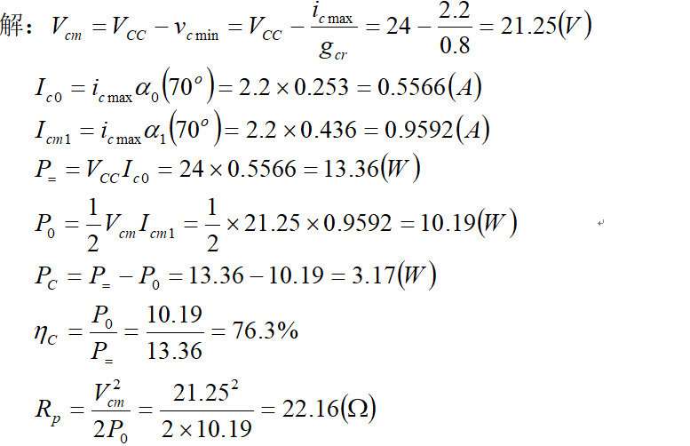
5-9

